Slide 1
Tiết 9, 10, 11: Viết bài văn kể lại một trải nghiệm của em.

Slide 2
Em hãy kể một vài trải nghiệm đáng nhớ của em

Slide 3
I. TÌM HIỂU CHUNG
01
Yêu cầu đối với bài văn kể lại một trải nghiệm
01
02
Được kể từ người kể chuyện ngôi thứ nhất
Giới thiệu được trải nghiệm đáng nhớ.
03
04
Tập trung vào sự việc đã xảy ra.
Thể hiện cảm xúc của người viết trước sự việc được kể.

Slide 4
02
Phân tích bài viết tham khảo
Người kể chuyện xưng tôi
Mở bài đã giới thiệu câu chuyện
Bài viết tập trung vào sự việc
Những từ ngữ thể hiện cảm xúc

Slide 5
+ Ngôi nhà của ba mẹ con rất xinh xắn nhưng có nhiều chuột.
+ Bà ngoại gửi cho ba mẹ con một con mèo Mun.
+Ngôi nhà nhỏ đã thay đổi từ khi có Mun.
+Một buổi chiều, Mun đã bị mất tích.
- Từ ngữ thể hiện cảm xúc: vui, buồn, lo sợ, chẳng ai quên được Mun.

Slide 6
II. CÁC BƯỚC TIẾN HÀNH

Slide 7
01
Trước khi viết
02
Viết bài, chỉnh sửa bài viết
Lựa chọn đề tài
Dựa vào dàn ý viết thành một bài văn hoàn chỉnh
Tìm ý
Lập dàn ý
Đảm bảo đặc điểm kiểu bài kể lại một trải nghiệm

Slide 8
Trước khi viết.
Lựa chọn đề tài:
Một trải nghiệm vui vẻ, hạnh phúc.
Một trải nghiệm buồn, tiếc nuối.
Một trải nghiệm khiến em thay đổi, tự hoàn thiện mình.
b. Tìm ý:

Slide 9
Đó là câu chuyện gì? Xảy ra khi nào? Ở đâu? | ........
Những ai liên quan đến câu chuyện? Họ đã nói và làm gì? | ........
Điều gì đã xảy ra, theo thứ tự thế nào? | ........
Vì sao câu chuyện lạ xảy ra như vậy? | .........
Cảm xúc của em ntn khi câu chuyện diễn ra và khi kể lại? | ........

Slide 10
c. Lập dàn ý:
*Mở bài: Giới thiệu câu chuyện.
*Thân bài: Kể diễn biến của câu chuyện.
Giới thiệu thời gian, không gian xảy ra câu chuyện và những nhân vật có liên quan.
Kể lại các sự việc có trong câu chuyện.
* Kết bài: Kết thúc câu chuyện và cảm xúc của người viết.

Slide 11
2. Viết bài
- Nhất quán về ngôi kể: kể ngôi thứ nhất, xưng “tôi” hoặc “em”.
- Sử dụng các yếu tố của truyện: cốt truyện và nhân vật.
+ Cốt truyện : mở đầu, diễn biến, kết thúc.
+ Nhân vật: hình dáng, cử chỉ, hành động, ngôn ngữ, cảm xúc, suy nghĩ….
* Đề bài: Em hãy viết một bài văn kể lại một trải nghiệm của em?

Slide 12
II.LUYỆN TẬP

Slide 13
* Đề bài: Em hãy viết một bài văn kể lại một trải nghiệm của em?
Lập dàn ý:
*Mở bài: Giới thiệu câu chuyện.
*Thân bài: Kể diễn biến của câu chuyện.
Giới thiệu thời gian, không gian xảy ra câu chuyện và những nhân vật có liên quan.
Kể lại các sự việc có trong câu chuyện.
* Kết bài: Kết thúc câu chuyện và cảm xúc của người viết.

Slide 14
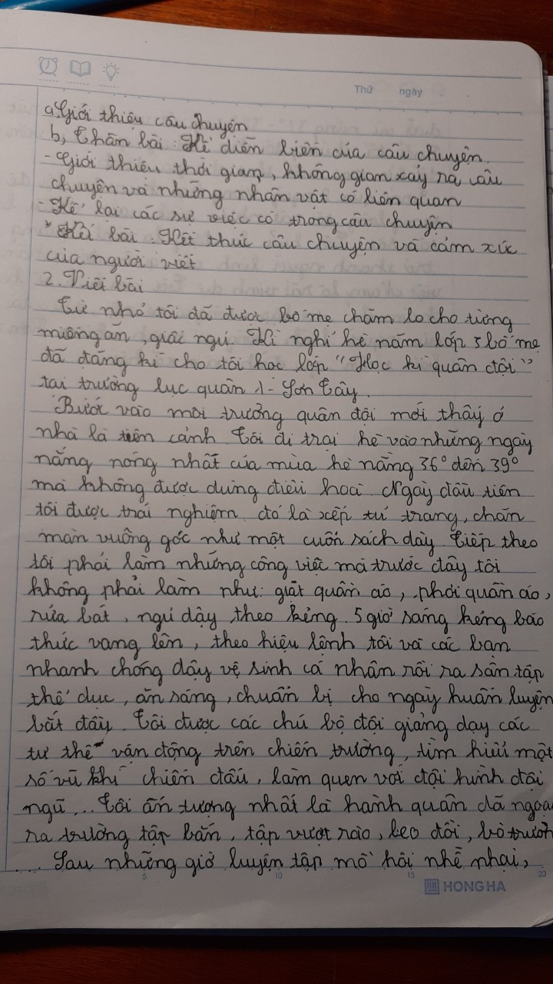

Slide 15
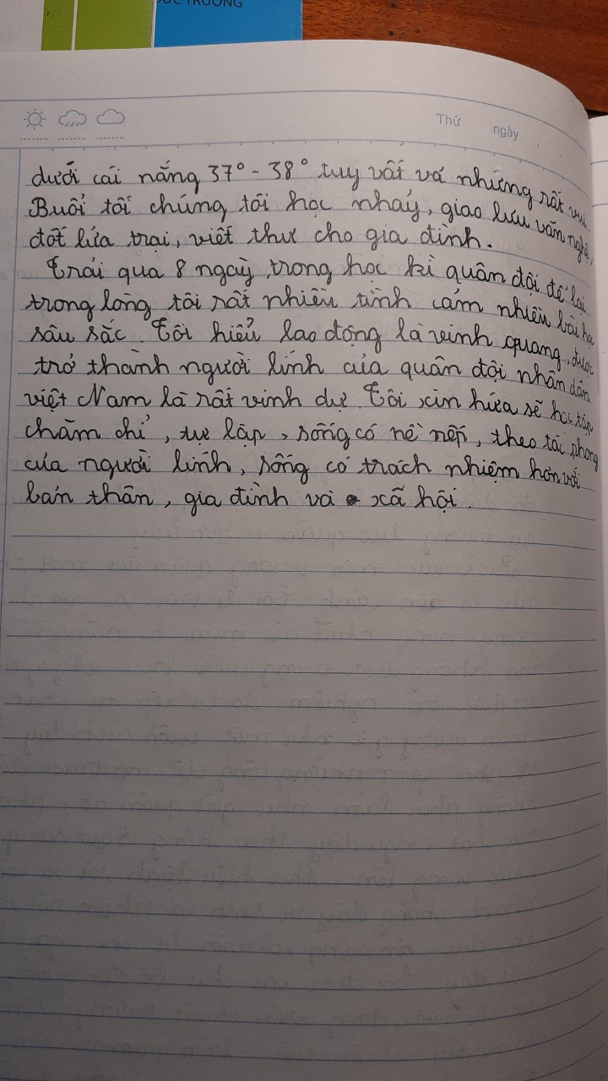

Slide 16
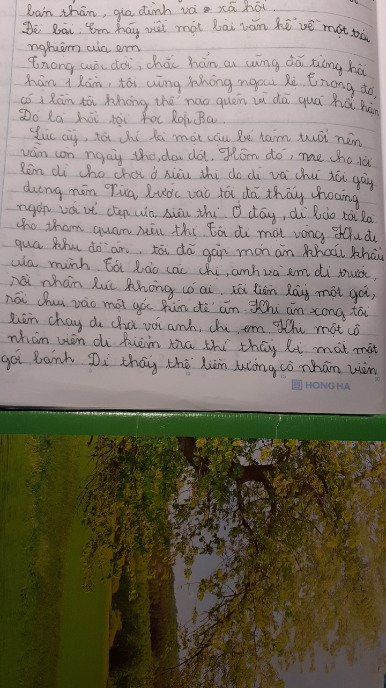

Slide 17
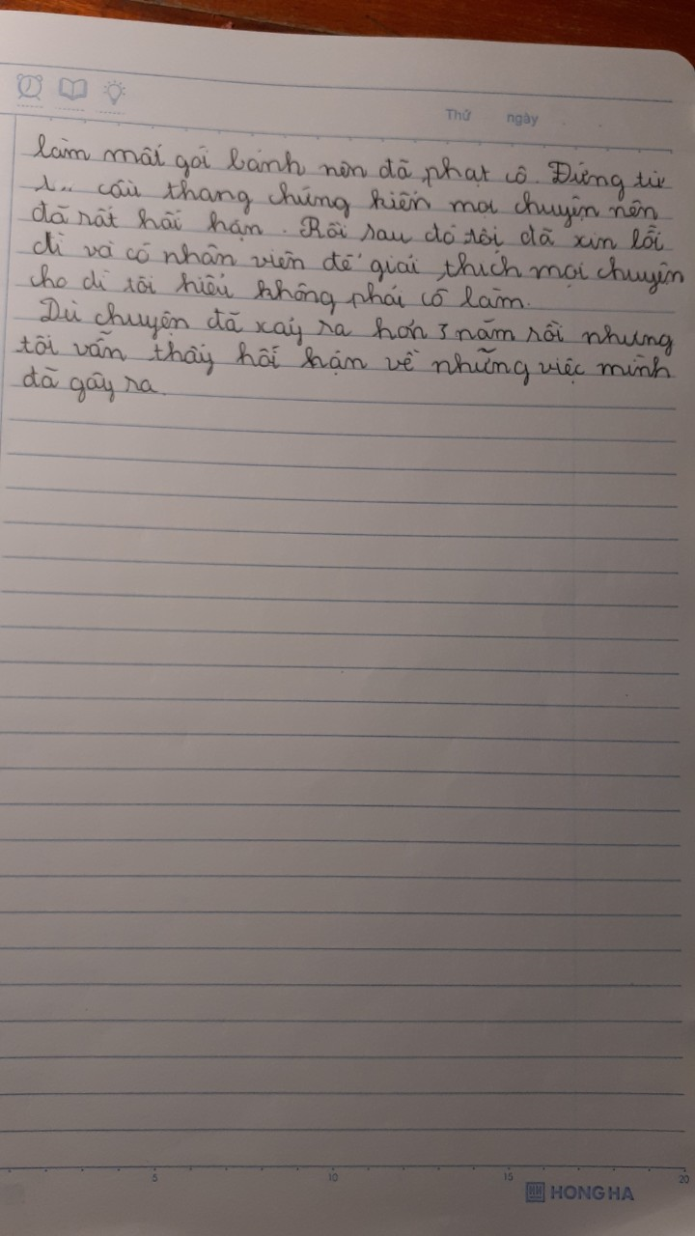

Slide 18
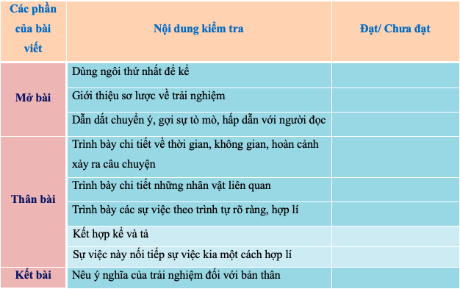

Slide 19
Các em nhớ hoàn thành bài tập nhé !

